Slide 1
Cyber-Roaster
幽默代码嘴替 · 赛博复盘会梗图生成器
姓名：张琪
学号：9109223062

Slide 2
项目简介
· 基于大语言模型的代码智能评审
· 量化「程序员崩溃指数」评分
· 自动合成评审结果表情包
· 改善团队代码评审协作氛围

Slide 3
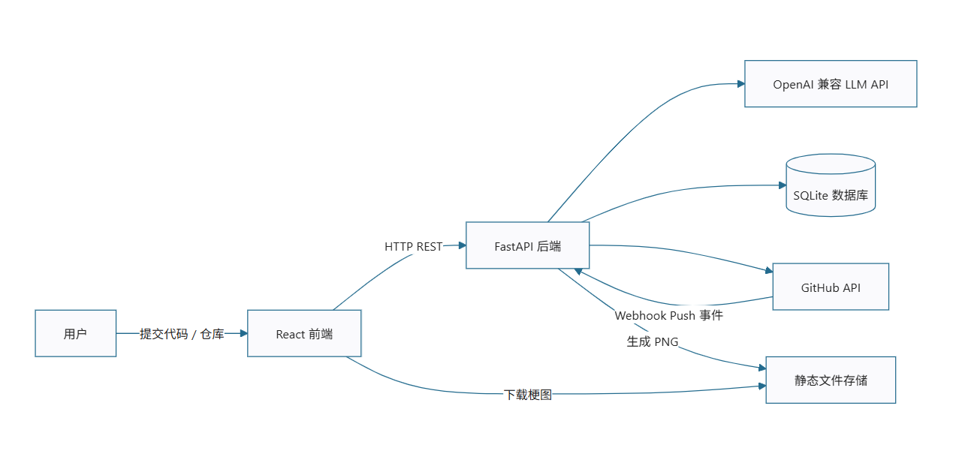
技术架构
· 后端 FastAPI + Pydantic
· 前端 React + Vite
· AI 兼容接口接入
· 数据库 SQLite 可切换
· CI 自动化测试流水线

Slide 4
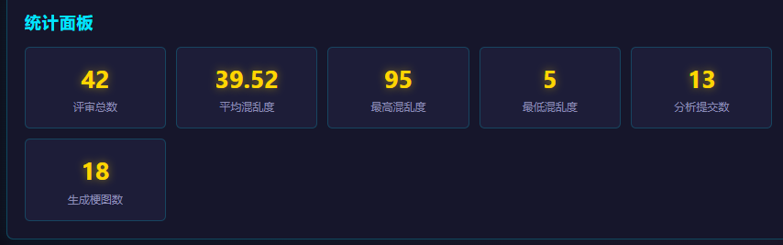
统计面板
· 评审总数实时展示
· 混乱度平均值统计
· 提交与梗图计数
· 数据库聚合查询

Slide 5
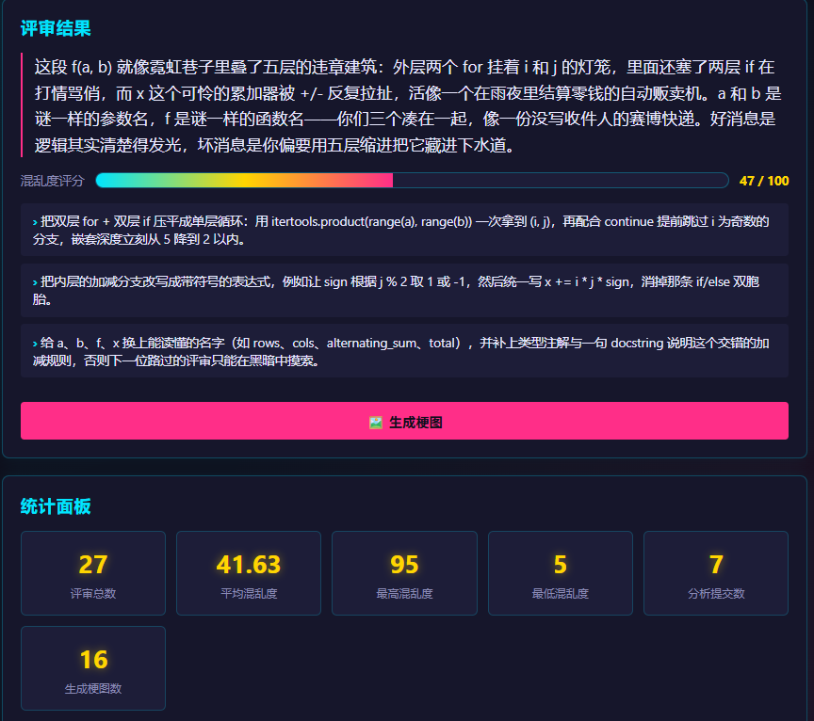
核心功能 1：AI 代码评审
· 提交代码生成幽默评语
· 返回评分与改进建议
· AST 反幻觉锚点约束
· 多语言代码解析支持
配图

Slide 6
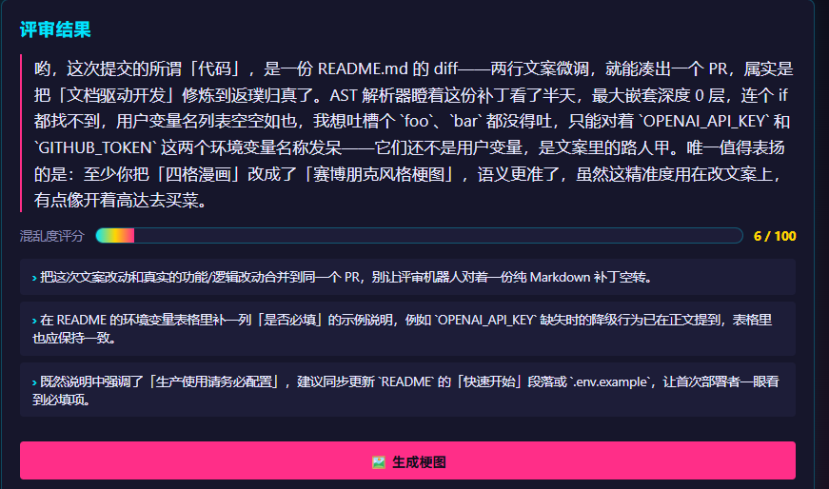
核心功能 2：GitHub 提交分析
· 拉取提交 Diff 分析
· 统计文件增删行数
· 签名校验保证安全
配图

Slide 7
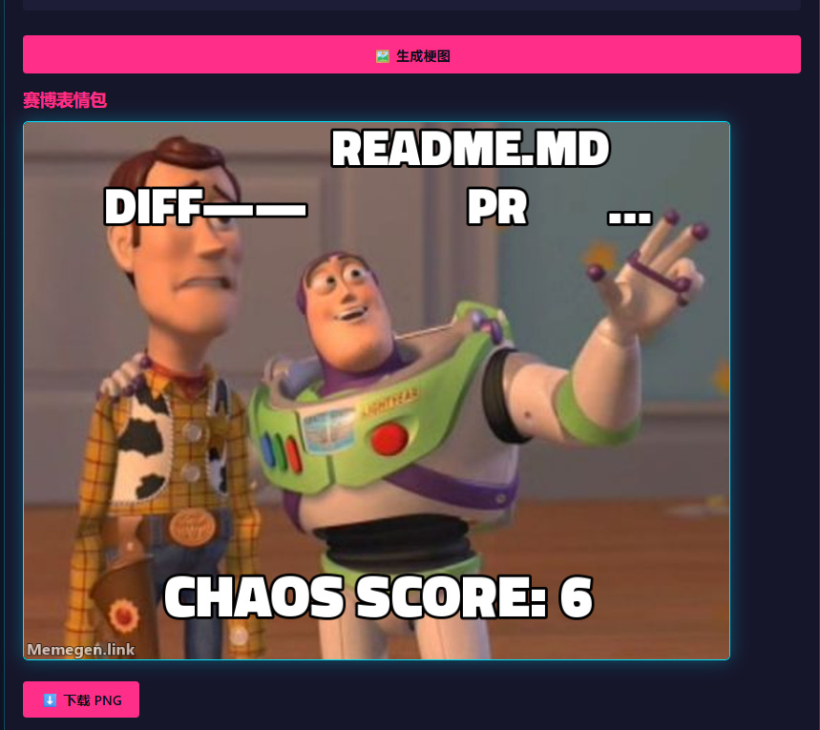
核心功能 3：梗图生成
· 调用免费 Meme API
· 预设热门表情模板
· 失败自动降级自绘
· 支持预览下载 PNG
配图

Slide 8
